Slide 1
Java Cơ Bản Buổi 2

Slide 2
Tổng quan về kháo học Java
1. Chuỗi trong Java (Java String)
2. Java Math
3. Nhập giá trị vào từ bàn phím
4. Random trong Java
5. Cấu trúc if…else, toán tử 3 ngôi (?: )
6. Cấu trúc switch…case
7. Vòng lặp while , do..while
8. Vòng lặp for
9. Vòng lặp for each
10. Vòng lặp for có gán nhãn
11. Câu lệnh break, continue
12. Bài Tập

Slide 3
1. Chuỗi trong Java (Java String)
Khai báo chuỗi
Chuỗi được sử dụng để lưu trữ các đoạn text.
Một biến kiểu string là chuỗi các ký tự được đặt trong dấu ngoặc “”
Hàm length() lấy chiều dài của chuỗi :
Hàm toUpperCase() chuyển chuỗi thường sang chuỗi hoa
Hàm toLowerCase() chuyển chuỗi hoa sang chuỗi thường
String greeting = "Hello";
String s1 = new String ("Hello");
String txt = "ABCDEFGHIJKLMNOPQRSTUVWXYZ";
System.out.println("The length of the txt string is: " + txt.length());
String txt = "Hello World";
System.out.println(txt.toUpperCase()); // Outputs "HELLO WORLD" System.out.println(txt.toLowerCase()); // Outputs "hello world"

Slide 4
1. Chuỗi trong Java (Java String)
Hàm indexOf() : tìm kiếm 1 chuỗi con có trong 1 chuỗi cha đã cho trước hay ko, nếu thấy thì trả về vị trí đầu tiên của chuỗi con được tìm thấy trong chuỗi cha, không tìm thấy trả về -1
Vị trí đầu tiên của chuỗi được đánh index(chỉ mục) từ số 0.
Khoảng trống trong chuỗi cũng được đánh index.
Hàm lastIndexOf() : tím kiếm 1 chuỗi con có trong 1 chuỗi cha đã cho trước hay ko, nếu tìm thấy trả về vị trí cuỗi cùng, ko tìm thấy trả về -1
String txt = "Please locate where 'locate' occurs!";
System.out.println(txt.indexOf("locate")); // Outputs 7
String txt = "Please locate where 'locate' occurs!";
System.out.println(txt.lastIndexOf("locate")); // Outputs 21

Slide 5
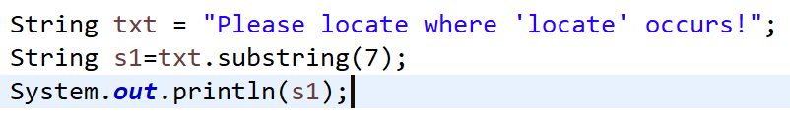
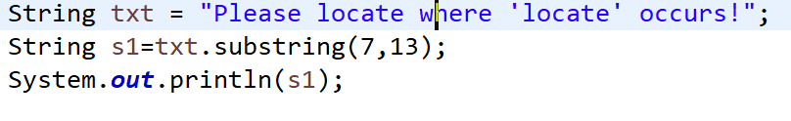
1. Chuỗi trong Java (Java String)
Hàm contains() : kiểm tra 1 chuỗi con có nằm trong 1 chuỗi cha cho trước hay ko?
Hàm substring() : trích lọc 1 chuỗi con từ 1 chuỗi cha đã cho trước.
substring() : có 1 đối số , trích lọc lấy chuỗi con bắt đầu từ index trở về sau
substring() có 2 đối số , trích lọc lấy chuỗi con giữa index1 và index2
String txt = "Please locate where 'locate' occurs!";
System.out.println(txt. contains("locate") ); // true
String txt = "Please locate where 'locate' occurs!";
System.out.println(txt. contains("locate111") ); // false

Slide 6
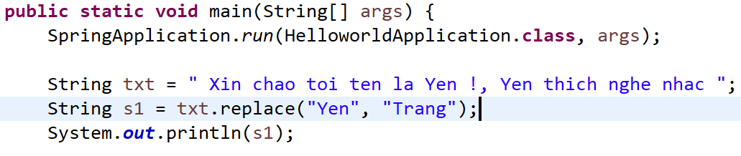
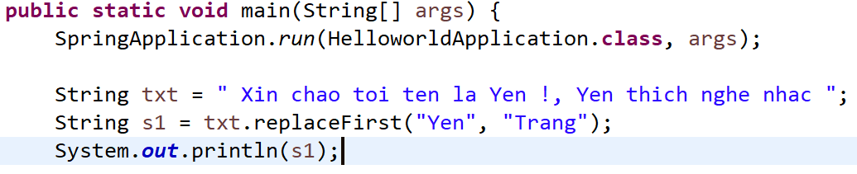
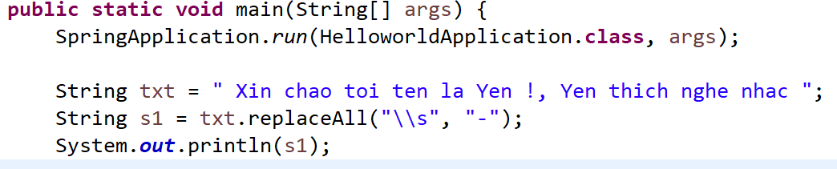
1. Chuỗi trong Java (Java String)
Hàm replace() :
Hàm replaceFirst() :
Hàm replaceAll() :
public String replaceAll(String regex, String replacement)

Slide 7
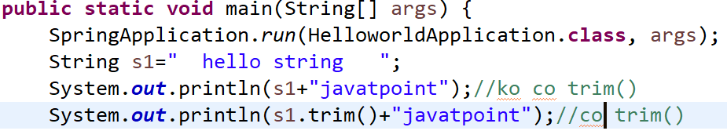

1. Chuỗi trong Java (Java String)
Hàm trim() : được sử dụng để xóa khoảng trắng ở đầu và cuối chuỗi.
Kết quả trả về :

Slide 8
1. Chuỗi trong Java (Java String)
Hàm compareTo() : so sánh các chuỗi cho trước với chuỗi hiện tại theo thứ tự từ điển. Nó trả về số dương, số âm hoặc 0.
Lưu ý : Hàm này có phân biệt chữ HOA và chữ thường
Nếu s1 > s2, trả về số dương
Nếu s1 < s2, trả về số âm
Nếu s1 == s2, trả về 0
public class CompareToExample{
public static void main(String args[]){
String s1="hello";
String s2="hello";
String s3="meklo";
String s4="hemlo";
String s5="flag";
System.out.println(s1.compareTo(s2));//0 vì 2 chuỗi bằng nhau
System.out.println(s1.compareTo(s3));//-5 vì "h“ sau "m"
System.out.println(s1.compareTo(s4));//-1 vì "l" đứng sau "m"
System.out.println(s1.compareTo(s5));//2 vì "h" đứng trước "f"
}}

Slide 9
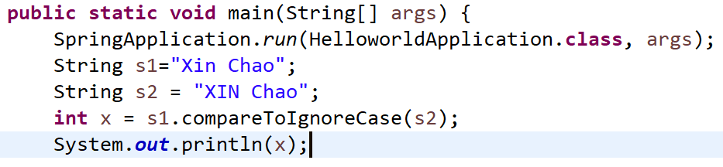
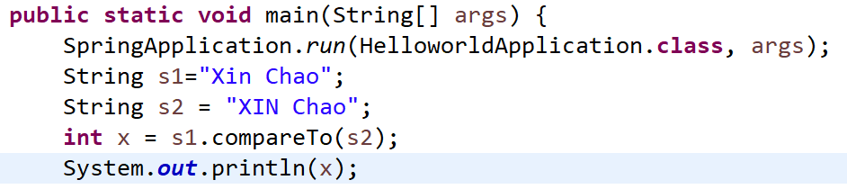
1. Chuỗi trong Java (Java String)
Hàm compareToIgnoreCase() : so sánh các chuỗi cho trước với chuỗi hiện tại theo thứ tự từ điển. Nó trả về số dương, số âm hoặc 0.
Chú ý : Hàm so sánh không phân biệt HOA – thường
Kết quả : 0
Kết quả : 32

Slide 10
1. Chuỗi trong Java (Java String)
Hàm equals() : so sánh hai chuỗi đưa ra dựa trên nội dung của chuỗi. Nếu hai chuỗi khác nhau nó trả về false. Nếu hai chuỗi bằng nhau nó trả về true.
public class EqualsExample{
public static void main(String args[]){
String s1="javatpoint";
String s2="javatpoint";
String s3="JAVATPOINT";
String s4="python";
System.out.println(s1.equals(s2));//true
System.out.println(s1.equals(s3));//false
System.out.println(s1.equals(s4));//false
}}

Slide 11
1. Chuỗi trong Java (Java String)
Hàm equalsIgnoreCase() : so sánh 2 chuỗi không phân biệt chữa hoa và chữ thường. Nếu hai chuỗi khác nhau nó trả về false. Nếu hai chuỗi bằng nhau nó trả về true.
public class EqualsExample {
public static void main(String args[]) {
String s1 = "java";
String s2 = "java";
String s3 = "JAVA";
String s4 = "python";
System.out.println(s1.equalsIgnoreCase(s2));
System.out.println(s1.equalsIgnoreCase(s3));
System.out.println(s1.equalsIgnoreCase(s4));
}
}

Slide 12
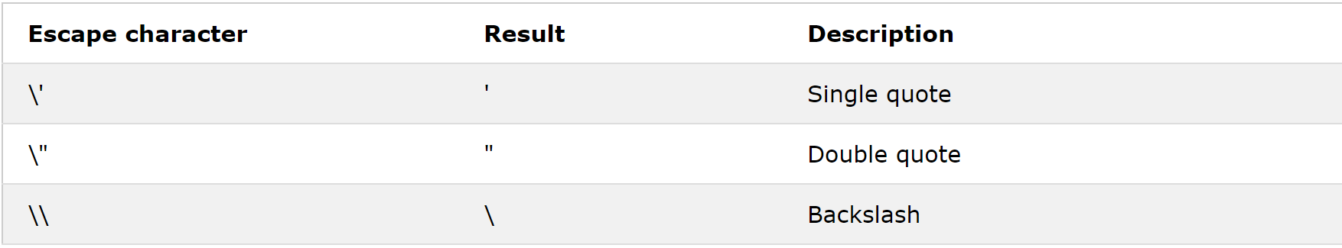
1. Chuỗi trong Java (Java String)
Cách nối chuỗi bằng dấu +
Chúng ta cũng có thể dùng hàm concat() để nối 2 chuỗi lại với nhau
Xuất choỗi với các kí tự đặc biệt :
String firstName = "John";
String lastName = "Doe";
System.out.println(firstName + " " + lastName);
String firstName = "John ";
String lastName = "Doe";
System.out.println(firstName.concat(lastName));

Slide 13
1. Chuỗi trong Java (Java String)
Chú ý : dấu + vừa dùng để nối chuỗi, vừa dung cho phép toán cộng.
Muốn z = 1030 ???
int x = 10;
int y = 20;
int z = x + y; // z will be 30 (an integer/number)
String x = "10";
String y = "20";
String z = x + y; // z will be 1020 (a String)
String x = "10";
int y = 20;
String z = x + y; // z will be 1020 (a String)
String z = "10" + 10 + 20 ; // z ????

Slide 14
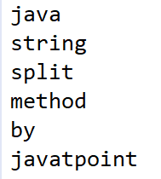
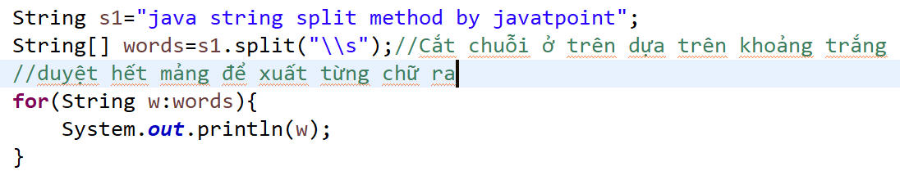
1. Chuỗi trong Java (Java String)
Hàm split() : tách chuỗi này theo biểu thức chính quy(regular expression) và trả về mảng chuỗi.
Phương thức :
regex : biểu thức chính qui, limit : số lượng chuỗi muỗn cắt
Nếu limit = 0 là cắt tất cả các chuỗi khớp với regex
Ví dụ 1:
Kết quả :
public String split(String regex)
public String split(String regex, int limit)

Slide 15
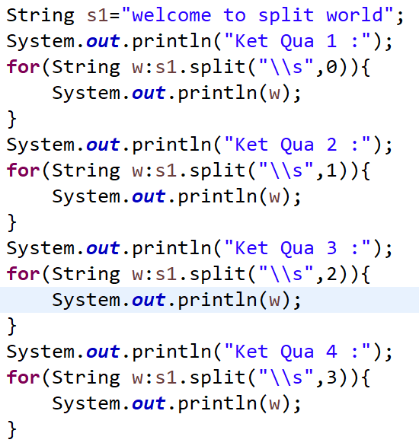
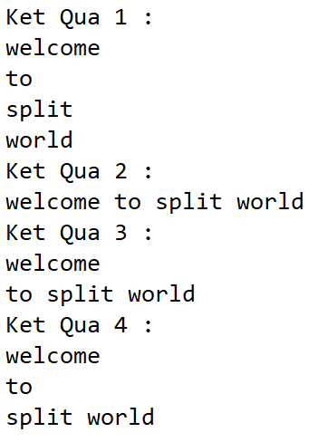
1. Chuỗi trong Java (Java String)
Ví dụ 2 :

Slide 16
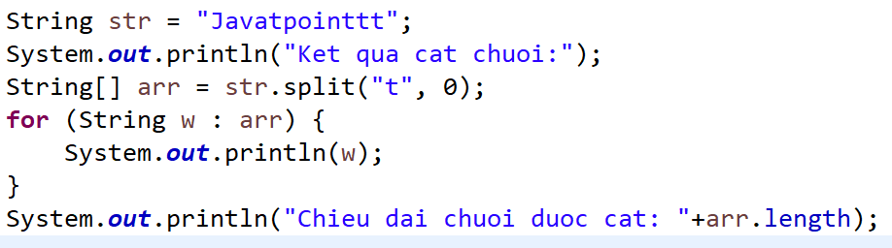
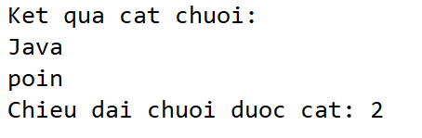
1. Chuỗi trong Java (Java String)
Ví dụ 3 :
Kết quả :

Slide 17
1. Chuỗi trong Java (Java String)
Bài tập về chuỗi :
Bài 1 :
Cho 1 đường dẫn tên file như sau : “C:/data/java/hello.txt”
Hãy trích lấy tên file có kèm theo đuôi file ra “hello.txt”
Hãy trích lấy tên file, ko kèm theo đuôi file “hello”
Bài 2 :
Cho 1 chuỗi : “ Nguyen Van A ”
Xuất ra : Nguyen Van A
Xuất ra : NGUYEN VAN A
Xuất ra : NGUYEN
Xuất ra : VAN A
Xuất ra : Van
Xuất ra A

Slide 18
2. Java Math – Thư viện toán học
Têm phương thức | Mô tả
PI | Trả về giá trị PI
abs(a) | Trả về giá trị tuyệt đối
max (a,b) | Trả về giá trị lớn nhất giữa a và b
min (a,b) | Rả về giá trị nhỏ nhất giữa a và b
sqrt(a) | Trả về căn bậc 2 của a
pow(x,y) | Tính lũy thừa (x^y)
sin(radian) | Tính sin, radian=Math.PI*góc/180
cos(radian) | Tính cos
tan(radian) | Tính tan
random() | Hàm trả về giá trị ngẫu nhiên
int randomNum = (int)(Math.random() * 101); // 0 to 100

Slide 19
3. Nhập giá trị vào từ bàn phím
Class Scanner được dùng để lấy thông tin từ người dung nhập vào từ bàn phím, và class này được tìm thấy trong package java.util
Để sử dụng được class Scanner này thì chúng ta phải tạo 1 object của class này và sử dụng 1 hàm của class này.
Ở trên mình tạo object tên là myObj và dung hàm nextLine() để nhập vào 1 chuỗi
import java.util.Scanner; // Import the Scanner class
class MyClass {
public static void main(String[] args) {
Scanner myObj = new Scanner(System.in); // Create a Scanner object
System.out.println("Enter username");
String userName = myObj.nextLine(); // Read user input
System.out.println("Username is: " + userName); // Output user input
}
}

Slide 20
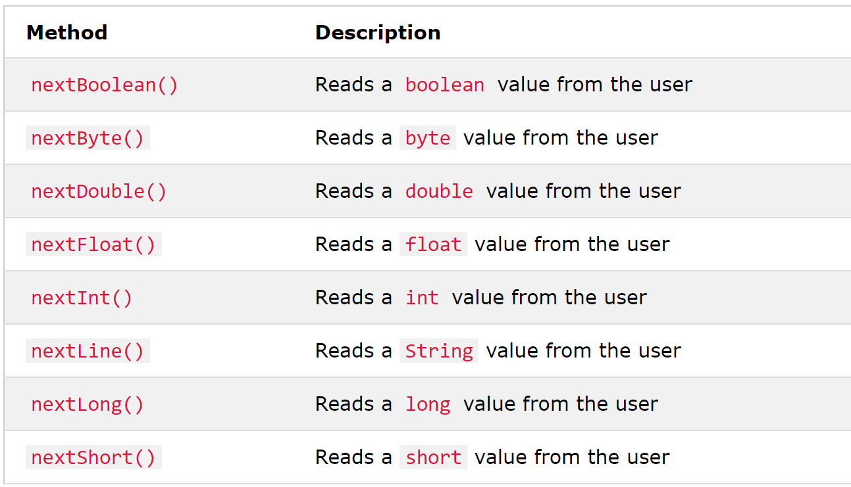
3. Nhập giá trị vào từ bàn phím
Ngoài ra nó có 1 số hàm nhập từ bàn phím sau :

Slide 21
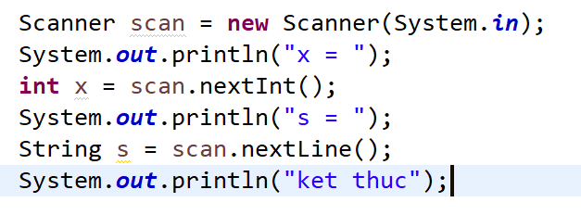
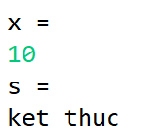
3. Nhập giá trị vào từ bàn phím
Lưu ý : Khi dùng cùng 1 object để vừa nhập số và nhập chuỗi cho cùng 1 đối tượng thì khi đó nó bị lỗi, và buộc chúng ta phải tạo 1 đối tượng khác để nhập
Ví dụ :

Slide 22
3. Nhập giá trị vào từ bàn phím
Bài Tập 1: Nhập vào bàn phím 2 số a và b , xuất hàm tính tổng, tích, thương, hiệu của 2 số đó ra, tính căn bậc 2 của 2 số, xuất ra min(a,b), xuất ra max(a,b), xuất ra lũy thừa (a^b)
Bài tập 2: Nhập vào họ tên , tuổi, địa chỉ của bạn từ bàn phím, sau đó xuất thông tin vừa nhập ra màn hình

Slide 23
4. Random trong Java
Thư viện Random trong java có thể sinh ra các số ngẫu nhiên kiểu int, float, double, long, Boolean
Để khai báo 1 Random thì chúng ta sẽ import gói thư viện java.util.Random
Cú pháp tạo 1 đối tượng Random như sau :
// Khai báo Random
// thì import gói thư viện java.util.Random
import java.util.Random;
public class TênClass {
// Tạo mới 1 đối tượng Random
// sử dụng từ khóa new
Random rd = new Random();
}

Slide 24
4. Random trong Java
4.1 nextInt() : sẽ trả về 1 số ngẫu nhiên có kiểu int nằm trong phạm vi [0…n-1].
Cú pháp :
Ví dụ :
Random rd = new Random();
int number = rd.nextInt(); // trả về 1 số nguyên bất kỳ
int number1 = rd.nextInt(int n); // trả về 1 số nguyên nằm trong phạm vi [0...n-1]
public static void main(String[] args) {
Random rd = new Random(); // khai báo 1 đối tượng Random
int number = rd.nextInt(); // trả về 1 số nguyên bất kỳ
System.out.println("Số vừa được sinh ra là " + number);
int number1 = rd.nextInt(4); // trả về 1 số nguyên nằm trong phạm vi [0...3)
System.out.println("Số vừa được sinh ra là " + number1);
// trả về 1 số nguyên nằm trong phạm vi [-4...-1]
// đối với rd.nextInt(4) thì số lớn nhất là 3 và số nhỏ nhất là 0
// ta có 3 - 4 = -1 và 0 - 4 = -4
// nên các số được sinh ra sẽ nằm trong đoạn [-4...-1]
int number2 = -4 + rd.nextInt(4);
System.out.println("Số vừa được sinh ra là " + number2);
}

Slide 25
4. Random trong Java
4.2 nextFloat() : trả về 1 số ngẫu nhiên có kiểu float nằm trong phạm vi [0.0f…1.0f]
Cú pháp :
Ví dụ :
Random rd = new Random();
float floatNumber = rd.nextFloat(); // trả về 1 số bất kỳ có kiểu là float
public static void main(String[] args) {
Random rd = new Random(); // khai báo 1 đối tượng Random
float floatNumber = rd.nextFloat(); // trả về 1 số bất kỳ có kiểu là float
System.out.println("Số vừa được sinh ra là " + floatNumber);
}

Slide 26
4. Random trong Java
4.3 Hàm nextDouble() : sẽ trả về 1 số ngẫu nhiên có kiểu double nằm trong phạm vi [0.0d…1.0d]
Cú pháp :
Ví dụ :
Random rd = new Random();
// trả về 1 số bất kỳ có kiểu là double
double doubleNumber = rd.nextDouble();
public static void main(String[] args) {
Random rd = new Random(); // khai báo 1 đối tượng Random
// trả về 1 số bất kỳ có kiểu là double
double doubleNumber = rd.nextDouble();
System.out.println("Số vừa được sinh ra là " + doubleNumber);
}

Slide 27
4. Random trong Java
4.4 Hàm trả nextLong() : sẽ trả về 1 số ngẫu nhiên có kiểu long
Cú pháp :
Ví dụ :
Random rd = new Random(); // khai báo 1 đối tượng Random
// trả về 1 số bất kỳ có kiểu long
long longNumber = rd.nextLong();
public static void main(String[] args) {
Random rd = new Random(); // khai báo 1 đối tượng Random
// trả về 1 số bất kỳ có kiểu long
long longNumber = rd.nextLong();
System.out.println("Số vừa được sinh ra là " + longNumber);
}

Slide 28
4. Random trong Java
4.5 Hàm trả nextBoolean() : sẽ trả về 1 giá trị ngẫu nhiên có kiểu Boolean và giá trị ngẫu nhiên là true or false
Cú pháp :
Ví dụ :
Random rd = new Random(); // khai báo 1 đối tượng Random
// trả về 1 biến bool có giá trị là true hoặc false.
boolean bool = rd.nextBoolean();
public static void main(String[] args) {
Random rd = new Random(); // khai báo 1 đối tượng Random
// trả về 1 biến bool có giá trị là true hoặc false.
boolean bool = rd.nextBoolean();
System.out.println("Giá trị của biến bool là " + bool);
}

Slide 29
4. Random trong Java
4.6 : Bài tập ứng dụng : Viết chương trình sinh ra 2 số nguyên ngẫu nhiên trong phạm vi [-10...10] và tính trung bình 2 số đó.

Slide 30
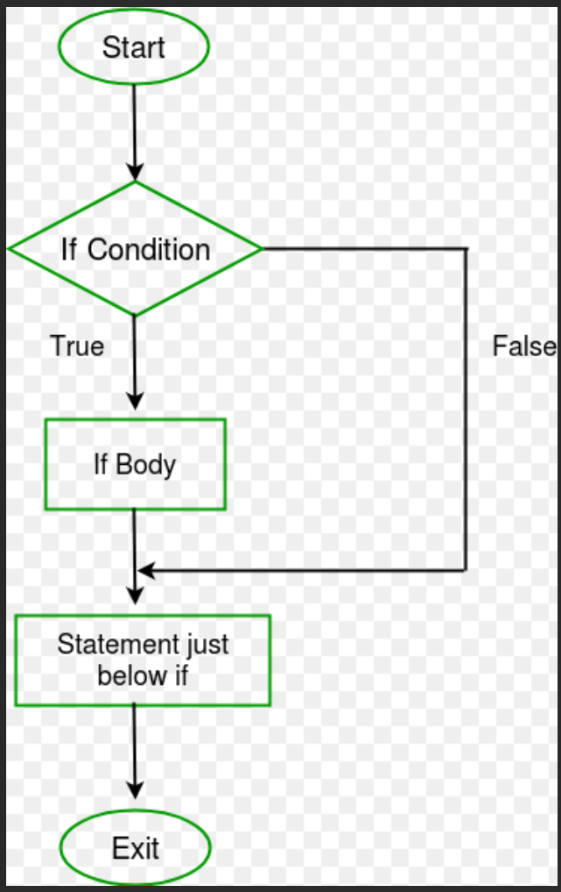
5. Cấu trúc if…else, toán tử 3 ngôi (?: )
Cấu trúc if :
Bài tập ứng dụng : Nhập vào 2 số a và b, check nếu a > b
xuất ra thông báo ra màn hình “a lớn hơn b”
if (condition) {
// khối lệnh này thực thi
// nếu condition = true
}

Slide 31
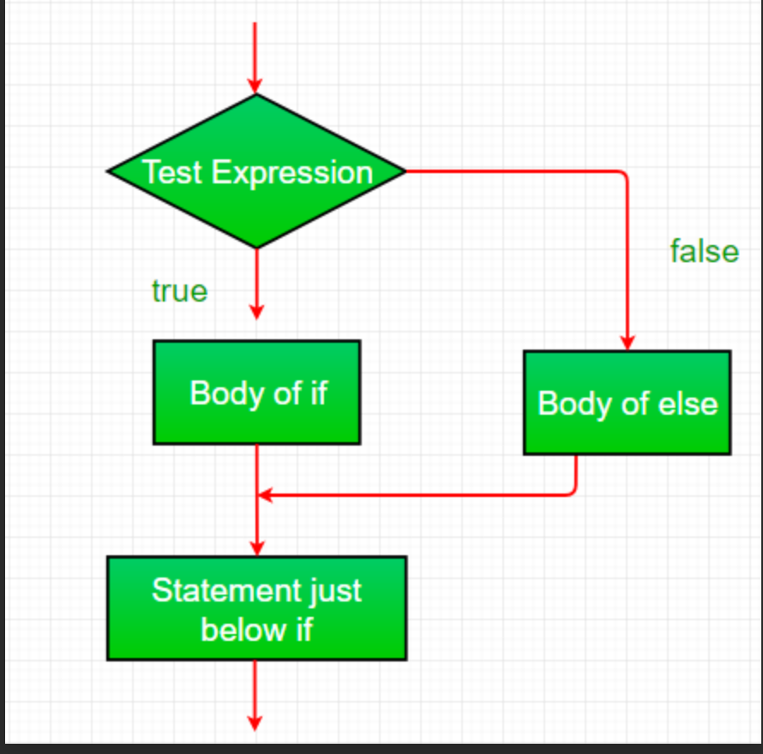
5. Cấu trúc if…else, toán tử 3 ngôi (?: )
Cấu trúc if…else
Bài tập ứng dụng : Nhập vào 1 số nguyên n
nếu n%2 , xuất ra màn hình “n là số chẵn”,
ngược lại xuất ra “n là số lẻ”
Bài 2 : nhập vào tuổi, xuất ra thông báo em
đã đủ 18 tuổi hay chưa.
Bài 3 : nhập vào năm , check năm nhuận hay năm thường
Điều kiện check, năm nhuận là năm chia hết cho 4 và không chia hết cho 100, hoặc năm chia hết cho 400.
if (condition) {
// khối lệnh này được thực thi
// nếu condition = true
} else {
// khối lệnh này được thực thi
// nếu condition = false
}

Slide 32
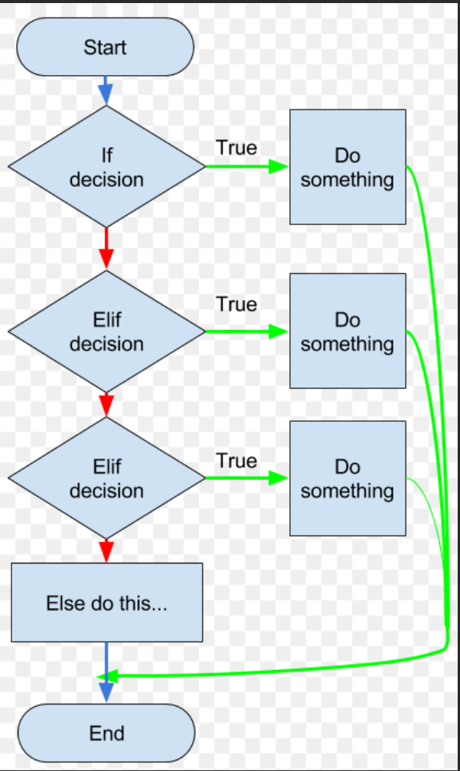
5. Cấu trúc if…else, toán tử 3 ngôi (?: )
Cấu trúc if…else lồng nhau
if (condition1) {
// khối lệnh này được thực thi
// nếu condition1 là true
} else if (condition2) {
// khối lệnh này được thực thi
// nếu condition2 là true
} else if (condition3) {
// khối lệnh này được thực thi
// nếu condition3 là true
}
...
else {
// khối lệnh này được thực thi
// nếu tất cả những điều kiện trên là false
}

Slide 33
5. Cấu trúc if…else, toán tử 3 ngôi (?: )
Bài tập cấu trúc if…else lồng nhau : Nhập vào 1 điểm số từ bàn phím, check điều kiện dưới đây :
Nếu điểm < 50 => Không đỗ
Điểm > 50 và < 60 thì “xếp loại D”
Điểm >= 60 và < 70 thì “xếp loại C”
Điểm >=70 và < 80 thì “xếp loại B”
Điểm >=80 và <90 thì “xếp loại A”
Điểm >=90 và <=100 thì xếp loại A++
Ngoài trường hợp trên thì xuất thông báo “điểm không hợp lệ”
Bài 2 : nhập vào 1 buổi trong tuần, xuất thông báo ra màn hình hôm nay là thứ mấy trong tuần.

Slide 34
5. Cấu trúc if…else, toán tử 3 ngôi (?: )
Toán tử 3 ngôi :
<điều kiện> ? <biểu thức 1> : <biểu thức 2>
Nếu <điều kiện> đúng thì <biểu thức 1> được thực hiện, ngược lại <biểu thức 2> được thực hiện.
Nó là dạng viết ngắn gọn của if … else
Bài tập ứng dụng : dùng biểu thức toán tử 3 ngôi để xuất ra 1 số được nhập từ bàn phím có phải là số chẵn hay số lẻ
Viết chương trình sinh ra 3 số ngẫu nhiên có kiểu double và tìm số nhỏ nhất, lớn nhất trong 3 số đó

Slide 35
6. Cấu trúc switch…case
Khi chúng ta làm việc với các câu lệnh if..else phức tạp và dài dòng thì chúng ta có thể dung switch…case để đơn giản hóa lại cấu trúc if…else
Cấu trúc switch…case tổng quan có break:
switch (biến_cần_kiểm_tra) {
case gia_tri_1:
// Khối lệnh 1
break; //tùy chọn
case gia_tri_2:
// Khối lệnh 2
break; //tùy chọn
......
case gia_tri_n:
// Khối lệnh n
break; //tùy chọn
default:
// Khối lệnh này được thực thi
// nếu tất cả các điều kiện trên không thỏa mãn
}

Slide 36
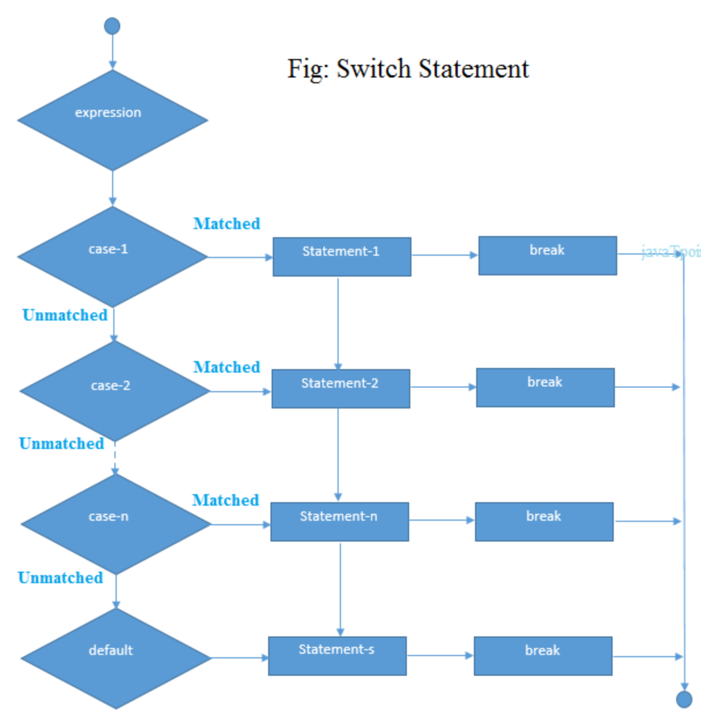
6. Cấu trúc switch
Sơ đồ của cấu trúc switch...case

Slide 37
6. Cấu trúc switch
Bài tập switch...case có break :
Bài 1 : nhập vào 1 số xuất ra số chẵn và số lẻ
Bài 2: nhập vào 1 buổi trong tuần, xuất ra thông báo hôm nay là thứ mấy trong tuần

Slide 38
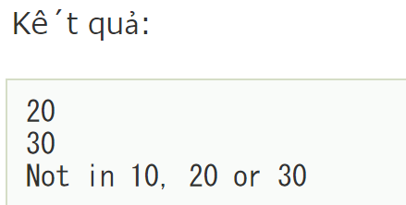
6. Cấu trúc switch
Mệnh đề Switch-case khi không sử dụng 'break’ : khi không sử dụng từ khóa 'break' trong mệnh đề switch-case. Điều này có nghĩa là các khối lệnh sau case có giá trị phù hợp sẽ được thực thi.
Ví dụ câu lệnh switch...case mà không có switch
public class SwitchExample2 {
public static void main(String[] args) {
int number = 20;
switch (number) {
case 10:
System.out.println("10");
case 20:
System.out.println("20");
case 30:
System.out.println("30");
default:
System.out.println("Not in 10, 20 or 30");
}
}
}

Slide 39
6. Cấu trúc switch
Cấu trúc switch…case biến thể
switch (biến_cần_kiểm_tra) {
case gia_tri_1:
// Khối lệnh 1
break; //tùy chọn
case gia_tri_2:
case gia_tri_3:
case gia_tri_4:
// Khối lệnh 4
break; //tùy chọn
......
case gia_tri_n:
// Khối lệnh n
break; //tùy chọn
default:
// Khối lệnh này được thực thi
// nếu tất cả các điều kiện trên không thỏa mãn
}
cả 3 case 2,3,4 đều có thể thực hiện chung 1 khối lệnh 4. Giúp làm ngắn gọn hơn đoạn code

Slide 40
6. Cấu trúc switch
Bài tập cấu trúc switch...case biến thể
Nhập vào 1 tháng bất kỳ từ bàn phím, Xuất ra thông báo tháng đó là tháng có 28 hoặc 29 ngày(trong tháng 2 này check nếu tháng 2 thuộc năm nhuần thì xuất ra tháng có 29 ngày, ngược lại tháng có 28 ngày ) , tháng có 30 ngày, và tháng có 31 ngày trong năm, nếu không nhập 1 số không thuộc tháng nào thì xuất thông báo không tồn tại tháng này.

Slide 41
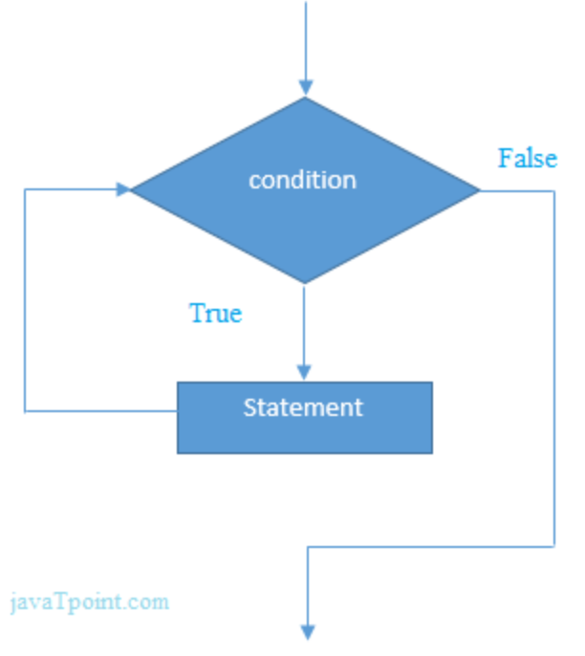
7. Vòng lặp while , do..while
Vòng lặp while trong java được sử dụng để lặp một phần của chương trình một vài lần. Nếu số lần lặp không được xác định trước thì vòng lặp while được khuyến khích sử dụng trong trường hợp này.
Cú pháp :
Ý nghĩa :
B1 : Expression được định trị
B2 : Nếu kết quả là true thì statement thực thi và quay lại B1
B3 : Nếu kết quả là false thì thoát khỏi vòng lặp while
Để thoát vòng lặp : dung break
Để kết thúc sớm 1 vòng lặp : dùng continue
Lệnh trong while có thể không được thực hiện lần nào
while(condition) {
// Khối lệnh được lặp lại cho đến khi condition = False
}

Slide 42
7. Vòng lặp while , do..while
Bài tập 1 : tính giai thừa của số nguyên n được nhập từ bàn phím
5! = 1 * 2 * 3 * 4 * 5
Bài tập 2 : nhập vào 1 số từ bàn phím 1 con số nguyên, sau đó xuất ra màn hình các giá trị <= số nguyên đó ra màn hình
Bài tập 3 : Nhập vào số n, sau đó tính tổng S(n) S(5) = 1 + 2 + 3 + 4 + 5

Slide 43
7. Vòng lặp while , do..while
Vòng lặp while vô tận :
public class WhileExample2 {
public static void main(String[] args) {
while (true) {
System.out.println("Vòng lặp while vô tận...");
}
}
}

Slide 44
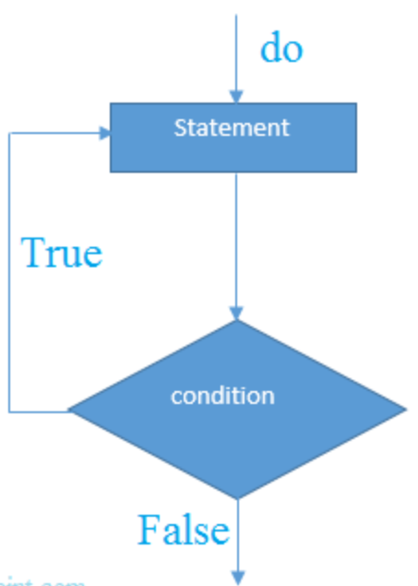
7. Vòng lặp while , do..while
Vòng lặp do-while trong java được sử dụng để lặp một phần của chương trình một vài lần tương tự như vòng lặp while. Nhưng do-while khác với while ở chỗ là thực hiện lệnh ít nhất một lần ngay cả khi điều kiện là False.
Cú pháp :
Ý nghĩa :
B1 : statement được thực hiện
B2 : Condition được định trị
Nếu condition là true thì quay lại B1
Nếu condition là false thì thoát khỏi vòng lặp
Để thoát vòng lặp : dung break
Để kết thúc sớm 1 vòng lặp : dung continue
Vòng lặp được chạy ít nhất 1 lần
do {
// statement Khối lệnh được thực thi
} while(condition);

Slide 45
7. Vòng lặp while , do..while
Làm các bài tập bên dưới dung do…while
Bài tập 1 : tính giai thừa của số nguyên n được nhập từ bàn phím
5! = 1 * 2 * 3 * 4 * 5
Bài tập 2 : nhập vào 1 số từ bàn phím 1 con số nguyên, sau đó xuất ra màn hình các giá trị <= số nguyên đó ra màn hình
Bài tập 3 : Nhập vào số n, sau đó tính tổng S(n) S(5) = 1 + 2 + 3 + 4 + 5
Bài tập 4 : Nhập vào 1 số từ bàn phím, check xem nếu số đó chưa phải là số nguyên dương thì bắt người dung nhập vào tiếp. Nếu người dung nhập vào số nguyên dương rồi thì xuất số nguyên dương đó ra màn hình

Slide 46
7. Vòng lặp while , do..while
Vòng lặp do … while vô tận :
public class DoWhileExample2 {
public static void main(String[] args) {
do {
System.out.println("Vòng lặp do-while vô tận...");
} while (true);
}
}

Slide 47
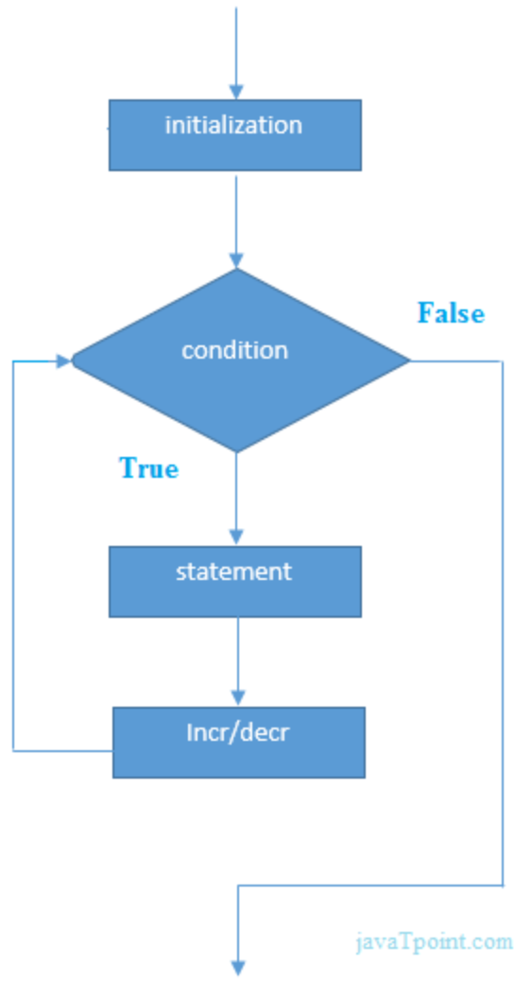
8. Vòng lặp for
Vòng lặp for trong java được sử dụng để lặp một phần của chương trình nhiều lần
Cú pháp :
Chú ý :
Để thoát vòng lặp : dung break
Để kết thúc sớm 1 vòng lặp : dung continue
Ví dụ :
for (khoi_tao_bien ; check_dieu_kien ; tang/giam_bien) {
// Khối lệnh được thực thi
}
for (int i = 0; i < 5; i++) {
System.out.println(i);
}

Slide 48
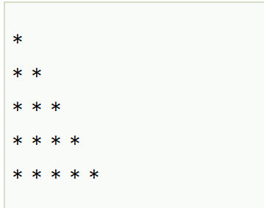
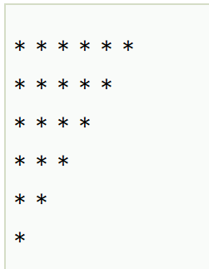
8. Vòng lặp for
Vòng lặp for lòng nhau :
Bài tập : Xuất ra tam giác như dưới :
public class NestedForExample {
public static void main(String[] args) {
//loop of i
for(int i=1;i<=3;i++){
//loop of j
for(int j=1;j<=3;j++){
System.out.println(i+" "+j);
}//end of i
}//end of j
}
}

Slide 49
8. Vòng lặp for
Làm các bài tập bên dưới dung do…while
Bài tập 1 : tính giai thừa của số nguyên n được nhập từ bàn phím
5! = 1 * 2 * 3 * 4 * 5
Bài tập 2 : nhập vào 1 số từ bàn phím 1 con số nguyên, sau đó xuất ra màn hình các giá trị <= số nguyên đó ra màn hình
Bài tập 3 : Nhập vào số n, sau đó tính tổng S(n) S(5) = 1 + 2 + 3 + 4 + 5

Slide 50
9. Vòng lặp for each
for…each được gọi là vòng lặp for được cải tiến
Vòng lặp for cải tiến được sử dụng để lặp mảng(array) hoặc collection trong java. Bạn có thể sử dụng nó dễ dàng, dễ hơn cả vòng lặp for đơn giản. Bởi vì bạn không cần phải tăng hay giảm giá trị của biến rồi check điều kiện, bạn chỉ cần sử dụng ký hiệu hai chấm ":“
Cú pháp :
Ví dụ :
for (Type var : array) {
// Khối lệnh được thực thi
}
public class ForEachExample {
public static void main(String[] args) {
int arr[] = { 12, 23, 44, 56, 78 };
for (int i : arr) {
System.out.println(i);
}
}
}

Slide 51
9. Vòng lặp for each
Bài tập cho 1 mảng :
Dùng vòng lặp for…each để xuất các phần tử của mảng trên ra màn hình
String[] cars = {"Volvo", "BMW", "Ford", "Mazda"};

Slide 52
10. Vòng lặp for có gán nhãn
Chúng ta có để đặt tên cho mỗi vòng lặp for bằng cách gán nhãn trước vòng lặp for. Điều này rất hữu dụng khi chúng ta muốn thoát/tiếp tục(break/continues) chạy vòng lặp for.
Cú pháp :
ten_nhan:
for (khoi_tao_bien ; check_dieu_kien ; tang/giam_bien) {
// Khối lệnh được thực thi
}

Slide 53
10. Vòng lặp for có gán nhãn
//A Java program to demonstrate the use of labeled for loop
public class LabeledForExample {
public static void main(String[] args) {
//Using Label for outer and for loop
aa:
for(int i=1;i<=3;i++){
bb:
for(int j=1;j<=3;j++){
if(i==2&&j==2){
break aa;
}
System.out.println(i+" "+j);
}
}
}
}
Ví dụ 1 :

Slide 54
10. Vòng lặp for có gán nhãn
Ví dụ 2 :
public class LabeledForExample2 {
public static void main(String[] args) {
aa:
for(int i=1;i<=3;i++){
bb:
for(int j=1;j<=3;j++){
if(i==2&&j==2){
break bb;
}
System.out.println(i+" "+j);
}
}
}
}

Slide 55
11. Câu lệnh break, continute
Break : Từ khóa break trong java được sử dụng để stop thực thi lệnh trong vòng lặp hoặc trong mệnh đề switch tại điều kiện đã được chỉ định. Đối với vòng lặp bên trong vòng lặp khác, thì nó chỉ stop vòng lặp bên trong đó.
//Java Program to demonstrate the use of break statement
//inside the for loop.
public class BreakExample {
public static void main(String[] args) {
//using for loop
for(int i=1;i<=10;i++){
if(i==5){
//breaking the loop
break;
}
System.out.println(i);
}
}
}

Slide 56
11. Câu lệnh break, continute
Ví dụ lệnh break trong vòng for khác :
//Java Program to illustrate the use of break statement
//inside an inner loop
public class BreakExample2 {
public static void main(String[] args) {
//outer loop
for(int i=1;i<=3;i++){
//inner loop
for(int j=1;j<=3;j++){
if(i==2&&j==2){
//using break statement inside the inner loop
break;
}
System.out.println(i+" "+j);
}
}
}
}

Slide 57
11. Câu lệnh break, continute
Ví dụ break trong vòng lặp while
//Java Program to demonstrate the use of break statement
//inside the while loop.
public class BreakWhileExample {
public static void main(String[] args) {
//while loop
int i=1;
while(i<=10){
if(i==5){
//using break statement
i++;
break;//it will break the loop
}
System.out.println(i);
i++;
}
}
}

Slide 58
11. Câu lệnh break, continute
Ví dụ break trong vòng lặp do … while
//Java Program to demonstrate the use of break statement
//inside the Java do-while loop.
public class BreakDoWhileExample {
public static void main(String[] args) {
//declaring variable
int i=1;
//do-while loop
do{
if(i==5){
//using break statement
i++;
break;//it will break the loop
}
System.out.println(i);
i++;
}while(i<=10);
}
}

Slide 59
11. Câu lệnh break, continue
Continue : Từ khóa continue trong java được sử dụng để tiếp tục vòng lặp tại điều kiện đã được xác định, với điều kiện đó khối lệnh phía sau từ khóa continue sẽ không được thực thi.
Đối với vòng lặp bên trong một vòng lặp khác, continue chỉ có tác dụng với vọng lặp bên trong đó.

Slide 60
11. Câu lệnh break, continue
Continue trong vòng lặp for :
//Java Program to demonstrate the use of continue statement
//inside the for loop.
public class ContinueExample {
public static void main(String[] args) {
//for loop
for(int i=1;i<=10;i++){
if(i==5){
//using continue statement
continue;//it will skip the rest statement
}
System.out.println(i);
}
}
}

Slide 61
11. Câu lệnh break, continue
Continue trong vòng lặp for long nhau :
//Java Program to illustrate the use of continue statement
//inside an inner loop
public class ContinueExample2 {
public static void main(String[] args) {
//outer loop
for(int i=1;i<=3;i++){
//inner loop
for(int j=1;j<=3;j++){
if(i==2&&j==2){
//using continue statement inside inner loop
continue;
}
System.out.println(i+" "+j);
}
}
}
}

Slide 62
11. Câu lệnh break, continue
Continue trong vòng lặp while :
//Java Program to demonstrate the use of continue statement
//inside the while loop.
public class ContinueWhileExample {
public static void main(String[] args) {
//while loop
int i=1;
while(i<=10){
if(i==5){
//using continue statement
i++;
continue;//it will skip the rest statement
}
System.out.println(i);
i++;
}
}
}

Slide 63
11. Câu lệnh break, continue
Continue trong vòng lặp do while :
//Java Program to demonstrate the use of continue statement
//inside the Java do-while loop.
public class ContinueDoWhileExample {
public static void main(String[] args) {
//declaring variable
int i=1;
//do-while loop
do{
if(i==5){
//using continue statement
i++;
continue;//it will skip the rest statement
}
System.out.println(i);
i++;
}while(i<=10);
}
}

Slide 64
11. Câu lệnh break, continue
Bài tập : Nhập vào 1 số nguyên từ bàn phím , sau đó check xem số đó có phải là số chẵn hay số lẻ. Sau khi xuất số đó là số chẳn hay lẻ rồi, thì xuất thông báo hỏi người nhập xem có muốn tiếp tục nhập 1 số khác nữa hay không ? (c/k), nếu người dung nhập vào chữ “c” thì cho người dung nhập tiếp 1 số khác để check số đó có phải là số chẳn hay lẻ.Nếu người dung nhập vào là “k” thì xuất thông báo “kết thúc chương trình”

Slide 65
12. Bài Tập
Bài 1 : Dãy số Fibonacci
Viết một chương trình java in ra dãy số Fibonacci không sử dụng đệ quy và có sử dụng đệ quy.
Input: 10
Output: 0 1 1 2 3 5 8 13 21 34
Bài 2 : Số nguyên tố
Viết một chương tình java kiểm tra số nguyên tố.
Input: 44
Output: không phải là số nguyên tố.
Input: 7
Output: là số nguyên tố.

Slide 66
12. Bài Tập
Bài 3 : Giai thừa
Viết một chương trình java tính giai thừa của một số không sử dụng đệ quy và có sử dụng đệ quy.
Input: 0
Output: 1
Input: 5
Output: 120 = 1 * 2 * 3 * 4 * 5
Bài 4 : Trò chơi đoán số
Viết một chương tình java máy tính sẽ ra 1 số ngẫu nhiên [0-100] random, sau đó cho người dung nhập vào bàn phím 1 số nguyên n để đoán số ngẫu nhiên này, cho phép đoán sai 7 lần (quá 7 lần thì game over). Nếu đoán sai thì phải cho người dung biết số người đoán đang nhỏ hơn hay lớn hơn số của máy. Sau khi kết thúc game (thắng or thua) thì hỏi xem người chơi có muốn chơi nữa ko?

Slide 67
12. Bài Tập
Bai 5: Chương trình java để so sánh hai số nguyên
Bai 6 : Chương trình java tìm giá trị lớn nhất (So sánh ba số nguyên)
Bai 7 : Kiểm tra số chẵn, lẻ trong java
Bai 8 : Kiểm tra số âm, dương trong java
Bai 9 : Kiểm tra năm nhuận trong java
Bai 10: Chương trình java để tráo đổi giá trị bởi sử dụng biến thứ ba
Bai 11: Chương trình java để tráo đổi giá trị không sử dụng biến thứ ba
Bai 12 : Liệt kê tất cả các số nguyên tố nhỏ hơn giá trị N nhập từ bàn phím.
Định nghĩa: số nguyên tố là số lớn hơn 1 và chỉ chia hết cho 1 và chính nó.Ví dụ: 2, 3, 5, 7, 11, 13, 17, ... là những số nguyên tố.
Chú ý: Số 0 và 1 không phải là số nguyên tố. Chỉ có số 2 là số nguyên tố chẵn, tất cả các số chẵn khác không phải là số nguyên tố vì chúng chia hết cho 2.

Slide 68
12. Bài Tập
Bai 13: Liệt kê tất cả các “ước số” của số nguyên dương n
Bai 14 : Tính tổng tất cả các "ước số" của số nguyên dương n
Bai 15 : Đếm số lượng "ước số" của số nguyên dương
Bai 16: Liệt kê tất cả các ước số lẻ của số nguyên dương n
Bai 17 : Tính tổng tất cả các ước số chẵn của sô nguyên dương n
Bai 18 : Tính S(n) = 1 + 2 + 3 + … + n , Nhập vào số n , sau đó tính tổng của s(n)
Bai 19 : Tính S(n) = 1^2 + 2^2 + … + n^2
Bai 20 : Tính S(n) = 1 + ½ + 1/3 + … + 1/n
Tham khảo thêm tài liệu file bài tập

Slide 69
The End
Thank You

